Slide 1
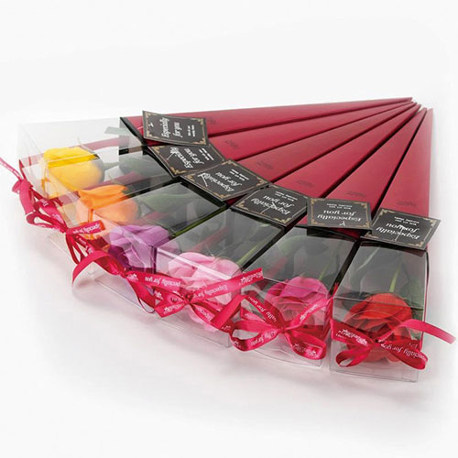


【提案書】
お花の入浴剤 ケリーブーケ
特徴
まるで本物のように精巧に作られた、ブーケのようにしか見えないのに実は入浴剤。飾っても使っても楽しいアイテムで、贈り物としても、抽選会の景品用としても、ノベルティとしてもおすすめ。
納期
納期スペース
仕様
サイズ：全長約37cm
包装：なし
お見積
お見積りスペース

